Slide 1
О создании
Специальной рабочей группы
по вопросам цифровизации
Заместитель Генерального директора Исполнительного комитета РСС Зоря Н.Е.
17 мая 2021 года

Slide 2
Исторические этапы построения и развития информационного общества в РСС – предпосылки Цифровой трансформации РСС
РГВУ
переданы функции Комиссии РСС по информатизации и Комиссии РСС по ИБ
Создание Координационного совета государств-участников СНГ по информатизации при РСС
Создание
Рабочей Группы Высокого Уровня по построению ИО
Создание
Рабочей Группы Высокого Уровня по построению ИО
6 ноября
2020
2016
2009
РГВУ переименована
в Комиссию РСС по развитию информационного общества и цифровой трансформации с расширением функций
2009
2002
Встреча на высшем уровне «Соединим страны СНГ»
Декларация «Навстречу цифровому будущему»
1997
Создание Комиссии РСС по информатизации

Slide 3
Нормативная база СНГ на пути Цифровой трансформации
Стратегия сотрудничества государств-участников СНГ в области информатизации и План действий по ее реализации на период до 2010 г.
Утв. 2006, цель- Сокращение цифрового разрыва
Стратегия сотрудничества государств-участников СНГ в построении и развитии информационного общества и План действий по ее реализации на период до 2015 г.
Утв. 2012, цель - Развитие информационного общества
.
Стратегия сотрудничества СНГ в построении и развитии информационного общества на период до 2025 года и Плана действий по ее реализации на период до 2025 года
Утв. 2015 г, цель - Гармонизация законодательства в области ИКТ, разработка и внедрение современных приложений ИКТ, развитие цифровой экономики и промышленного интернета, формирование информационного пространства, развитие почтовой связи
Концепция сотрудничества государств – участников Содружества Независимых Государств в области цифрового развития и План первоочередных мероприятий по ее реализации Утв. 2019 г.
Соглашение об информационном взаимодействии государств – участников СНГ в области цифрового развития общества Утв. 2020 г.
Утверждены Решением Совета глав правительств Содружества Независимых Государств

Slide 4
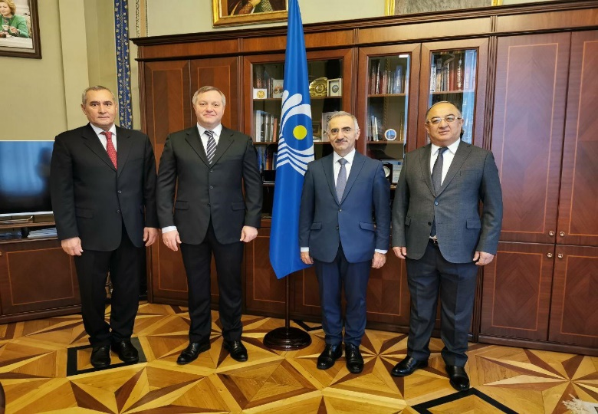
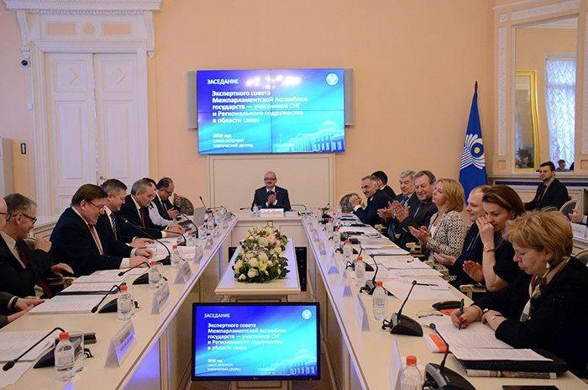
Экспертный совет Межпарламентской Ассамблеи СНГ – РСС
В 2020 году был разработан проект Рекомендаций
«О цифровом развитии государств – участников СНГ»
https://www.rcc.org.ru/o-rss/dokumenty-zasedaniy/ekspertnyy-sovet-mpa-sng-rss/
12 мая в 2021 году:
концепция Рекомендаций по нормативному регулированию использования искусственного интеллекта, включая этические стандарты для исследований и разработок
проект Рекомендаций по нормативному регулированию цифровизации в области образования
Проекты модельных законов:
«О коммерциализации результатов интеллектуальной деятельности»
«О пресечении нарушений в области информационно-коммуникационных технологий»
«О цифровом здравоохранении»

Slide 5
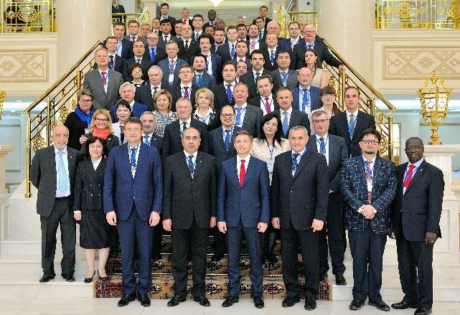
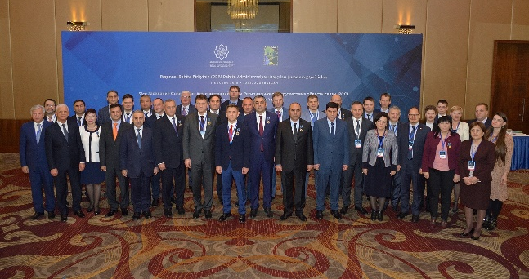
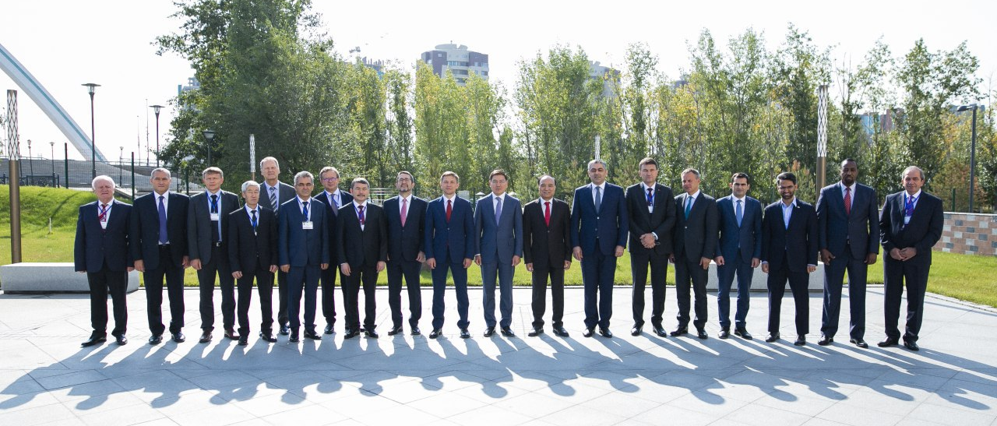
Рассмотрение вопросов о цифровой трансформации на заседаниях Совета глав АС РСС
53/24-е совместное заседание Совета глав Администраций связи РСС и Координационного совета (9-10 октября 2018 г., г. Ашхабад, Туркменистан)
54-е заседание Совета глав Администраций связи РСС (3 декабря 2018 г., г. Баку, Азербайджанская Республика)
55/25-е совместное заседание Совета глав Администраций связи РСС и Координационного совета (16-17 сентября 2019 г., г. Нур-Султан, Казахстан)
56/26-е совместное заседание Совета глав Администраций связи РСС и Координационного совета (11 декабря 2020 г.)
Ключевые направления деятельности операторов в области цифрового развития : развитие ШПД, Интернет-вещей, Умный город, Big Data, Корпоративная мобильность, Облачные сервисы, Сервисы кибербезопасности

Slide 6
Цифровая трансформация стран участников РСС
Азербайджан 2030:
Национальных приоритетов по социально-экономическому развитию,
Стратегия социально-экономического развития на 2021-2025 годы
Действует Стратегиия цифровизации на 2020-2025 годы
План действий для осуществления политики цифровизации в стране до 2025 года
Стратегия развития информатизации в Республике Беларусь на 2016 – 2022 гг.,
Государственная программа развития цифровой экономики и информационного общества
Декрет Президента №8 «О развитии цифровой экономики»
Цифровой Казахстан
Постановление Правительства Республики Казахстан от 12 декабря 2017 г. № 827
Концепция цифровой трансформации «Цифровой Кыргызстан»
Программа «Цифровая экономика Российской Федерации». Указ Президента «О национальных целях развития
Российской Федерации на период до 2030 года»
Национальная стратегия развития Республики Таджикистан до 2030 года Программа среднесрочного развития Республики Таджикистан
Концепция развития цифровой экономики в 2019-2025 годах
Государственная программа Цифровой Туркменистан
Стратегия «ЦИФРОВОЙ УЗБЕКИСТАН-2030»

Slide 7
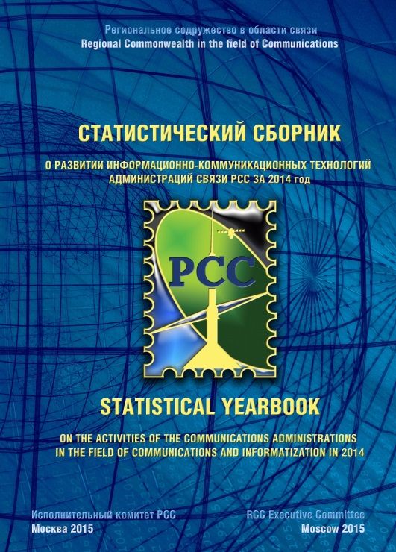
Региональный мониторинг ИКР стран участников РСС
Выработка управленческих воздействий по корректировке национальной или региональной политики в сфере информатизации
Оценка и анализ состояния развития и потенциальных возможностей ИКР
Проведение комплексного статистического наблюдения за ходом и характером количественных и качественных изменений инфокоммуникационных процессов и явлений
Методика проведения Регионального мониторинга ИКР
РСС в своей деятельности уделяло большое внимание анализу деятельности АС РСС – Статсборник: 1992 - 2012 годы, РМИКР: 2012 -2017 годы
Решение Совета глав АС РСС №52/23-21 от 18.04.2017 г. –
РСС в своей работе руководствоваться статистическими показателями международных рейтингов ООН, МСЭ, ВПС

Slide 8
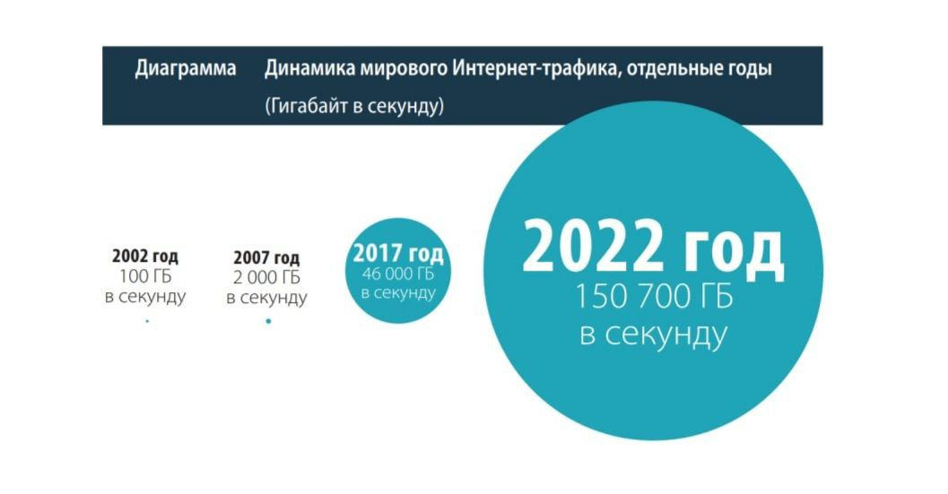
Превращение цифровых данных в «цифровой интеллект», или ключ к успеху….
Первой движущей силой растущей цифровой экономики являются цифровые данные...
Второй движущей силой цифровой экономики являются цифровые платформы: Операционные платформы, Инновационные платформы …Превращение данных в «цифровой интеллект», или ключ к успеху….
При оценке масштабов цифровой экономики, а также создаваемой в ней стоимости и получаемых выгод возникает множество трудностей.
Во-первых, нет общепринятого определения цифровой экономики,
Во-вторых, не хватает достоверных статистических данных о ключевых компонентах и аспектах цифровой экономики

Slide 9
Цифровая экономика – совокупность общественных отношений, складывающихся при использовании современных электронных технологий, электронной инфраструктуры и услуг, технологий анализа больших объемов данных и прогнозирования в целях оптимизации экономических и производственных процессов, и развития бизнес - среды
Наиболее важными областями взаимодействия в вопросах цифровой экономики сегодня являются:
- анализ мирового опыта цифровизации в различных отраслях экономики и подготовка предложений по его использованию на пространстве Содружества;
- стимулирование развития новых рынков, отраслей экономики и сфер деятельности, основанных на использовании цифровых технологий, сервисов и платформ;
- разработка и принятие согласованных мер по развитию добросовестной конкуренции в условиях цифрового развития общества и цифровой экономики;
- разработка межгосударственных мер, направленных на использование в развитии цифровой экономики наилучших доступных сервисов, платформ и технологий.

Slide 10
Оптимально-условная схема цифровой трансформации
роль АС и Правительств в реализации цифровой трансформации
Генеральная Ассамблея ООН
Реализация ЦУР 2030
Цифровое электронное Правительство
МСЭ
Администрация связи
Мониторинг и обеспечение
инфраструктуры
Ежегодный форум Всемирной встречи на Высшем уровне
Цифровой
Совет
Отраслевые и территориальные структуры
(цифровые координаторы)
План действий

Slide 11
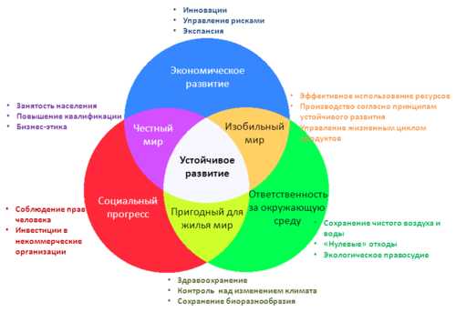
Резолюция ООН A/70/125 ЦЕЛИ В ОБЛАСТИ УСТОЙЧИВОГО РАЗВИТИЯ
5 приоритетных шагов для снижения последствий кризиса - 2020:
укрепление системы здравоохранения, усиление социальной защиты, возможности для самореализации и
развития талантов комфортная и безопасная среда для жизни
достойный, эффективный труд
Цифровая Трансформация – это новый стиль жизни

Slide 12
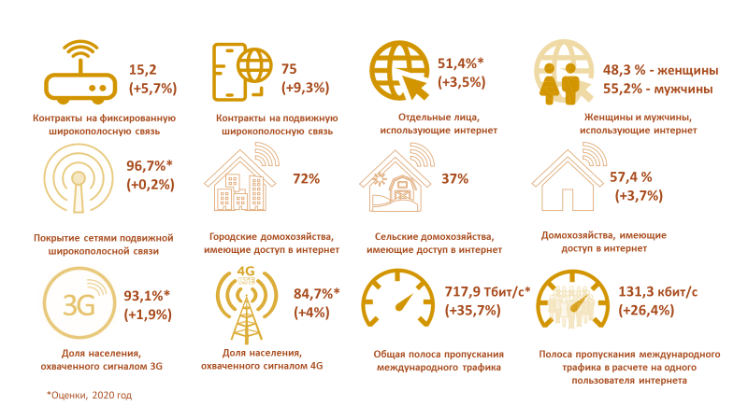
Глобальные показатели ИКТ (на 100 человек населения и в процентах) за 2019 и 2020 годы, а также СГТР за период 2017–2020* годов, при их наличии

Slide 13
Пандемия COVID-19 оказала глубокое влияние на регион СНГ и подтолкнула к внедрению и принятию цифровых услуг и технологий, ускорив на несколько лет цифровую трансформацию
Покрытие сетями подвижной широкополосной связи составляет - 98,6 %,
использование интернета отдельными лицами - 72,8 %,
домашний доступ в интернет – 76,4 %,
доступ в интернет с использованием подвижной широкополосной связи - 87,7%
уровень использования фиксированной широкополосной связи – 19 % низкий,
но остается выше среднемирового уровня,
наиболее высоким процентом использования интернета характеризуется возрастная группа от 15 до 24 лет, где он составляет 84,5 %,
показатель "количество кбит/с в расчете на одного пользователя интернета" в регионе СНГ относительно низкий,
цифровой разрыв сохраняется, доступ в интернет в сельских районах вырос до 49,6 %,
во всех странах СНГ действуют законодательство о киберпреступлениях и регуляторные нормы обеспечения кибербезопасности,
в инфраструктуре ИКТ и интегрированных технологий все еще существует широкое поле для использования возможностей ИИ и развития потенциала.

Slide 14
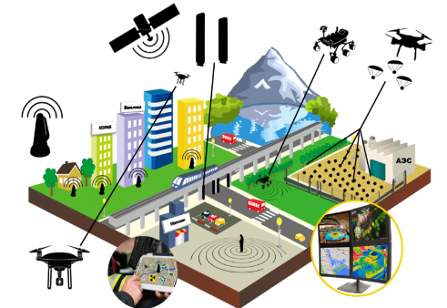
Перспективы развития рынка ИКТ в СНГ-
в реализации Целей устойчивого развития
развитие электронного здравоохранения для обеспечения здорового образа жизни и содействия благополучию для всех в любом возрасте
использование электросвязи/ИКТ для обеспечения всеохватного, справедливого, качественного и безопасного образования, включая повышение уровня знаний в сфере ИКТ и электронного правительства
развитие и регулирование инфокоммуникационной инфраструктуры для обеспечения открытости, безопасности и жизнестойкости городов и населенных пунктов
мониторинг экологического состояния, наличия и рационального использования природных ресурсов
содействие инновациям и партнерству в сфере внедрения технологий "интернета вещей" и их взаимодействие в сетях электросвязи, включая сети 4G, IMT-2020 и сети последующих поколений

Slide 15
Заключение
РСС в полной мере располагает инструментарием
по реализации поставленных целей по цифровизации
государств –участников СНГ
В РСС функционирует:
Комиссия РСС по развитию информационного общества и цифровой трансформации
(Инициативная группа экспертов по совершенствованию статистических показателей),
Совет операторов электросвязи и инфокоммуникаций РСС, Экспертный совет МПА СНГ – РСС
РСС тесно взаимодействует с Базовой организацией государств-участников СНГ в области ИКТ
Формирование нового экспертного органа приведет к дублированию функций, реализуемых в данной сфере,
и нарушению логики и процедур разработки и
согласования вопросов (документов).
Спасибо за внимание!
www.rcc.org.ru

